Slide 1

Melan.cia​
Grupo - 5

Slide 2

Melan.cia
ALEXANDRE ALVES GAVAZZI RA: 01212000
LUANA HAMAISHI RA: 01212177
LUCAS ALVES FERREIRA RA: 01212127
GUSTAVO ISAAC LINO RA: 01212103
SARA DE SOUZA COSTA RA: 01212072

Slide 3
Problema:
Solução:
Produtores de melancia tendem a enfrentar muitas perdas pela falta da manutenção do solo e de cuidados com sua temperatura.
Por ser uma fruta sensível elas necessitam de monitoramento constante do solo e temperatura, sendo a temperatura ideal entre 18° e 25° graus Celsius.
Tendo em vista isso, a Melan.cia trás
como uma solução sensores que fazem medição de umidade e
temperatura nas plantações para
minimizar esse desperdício

Slide 4

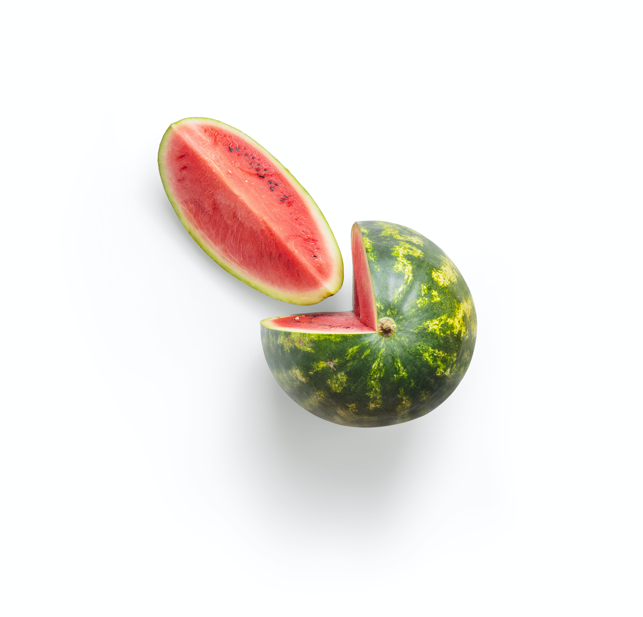
Nosso produto:
Nossos principais produtos são sensores
para gerenciamento da temperatura e umidade do solo, integrados ao nosso site que exibem as informações coletadas por gráficos.

Slide 5


Sobre a Melan.cia
Missão
Visão
A Melan.cia deseja que os agricultores tanham o mínimo de prejuízo possível em seu negócio e minimizar o desperdício de alimentos.
Temos o desejo de atingir o máximo de público que conseguirmos e expandir para outros tipos de plantações
Valores
Os principais vlores da Melan.cia são
Não ao desperdício
Transparência com o cliente

Slide 6








Nossos sensores são estrategicamente instalados nas plantações
Os sensores enviam via internet os dados de umidade e temperatura captados para nosso banco de dados
E nossa equipe será responsável por ler e compilar esses dados
Após os dados compilados, iremos trata-los e traduzi-los para informações que será exibidos por meio de gráficos em nosso site
Para assim o cliente ter acesso as informações de sua plantação da forma mais clara e visual possível

Slide 7
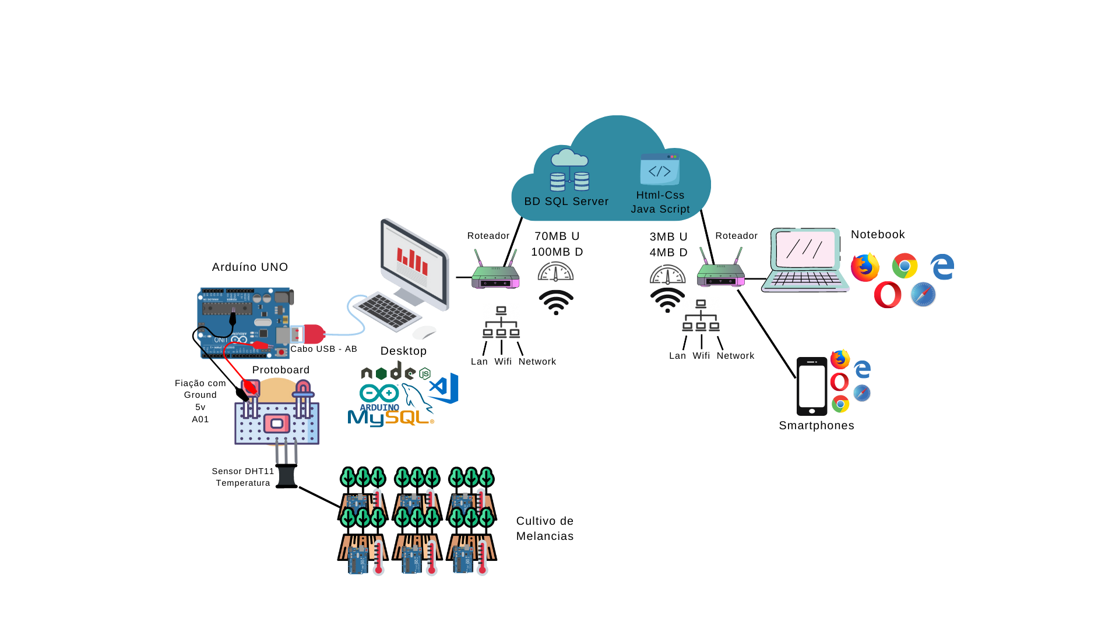
Diagrama Técnico

Slide 8



Nossa equipe:
Sara de Souza
Product owner
front-end dev
Designer
Lucas Alves
Back-end dev
Scrum master
Luana Hamaishi
Banco de dados
Front-end dev
Alexandre Alves
Back-end dev
Banco de dados
Gustavo Isaac
Back-end dev
Banco de dados

Slide 9
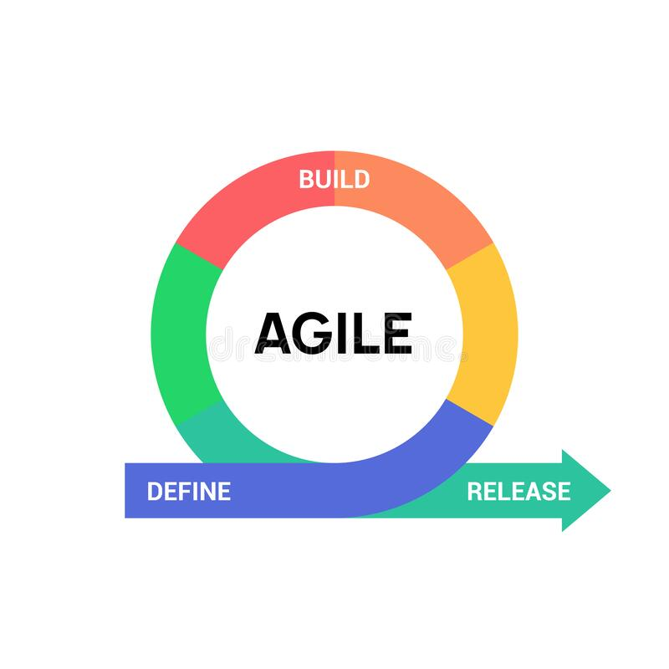
Metodologia:
Metodologia Ágil
Documentação
Sara de Souza
Lucas

Slide 10
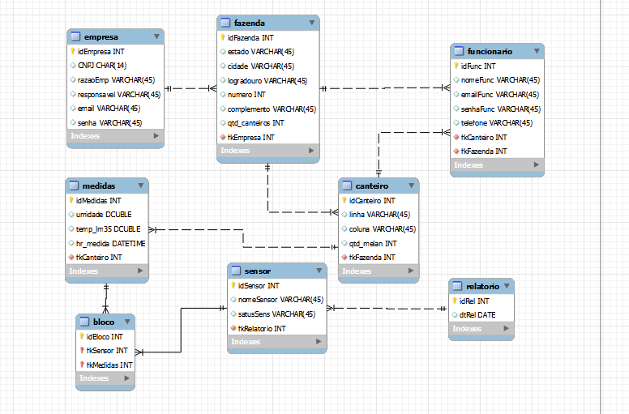

Banco de dados

Slide 11

Site
Melan.cia

Slide 12

Conclusão
Como visão de grupo, aprendemos a organizar melhor as tarefas e melhorar a nossa comunicação, feedbacks e como planejar com cuidado o nosso projeto.
Aprendemos a lidar com o outro e entender situações, mas também saber a hora de alertar e conversar.

Slide 13
Obrigado pela atenção
Att. Melan.cia

